Slide 1



终端接入方法
Jan, 2017

Slide 2

培训内容 | 培训目标
aDesk接入 | 1、掌握adesk的初始化配置 2、掌握adesk接入独享桌面的过程
PC接入 | 1、掌握PC端直接接入的过程 2、掌握PC一体化的配置
移动终端接入 | 1、掌握移动客户端的配置 2、掌握移动终端的接入过程

Slide 3
Contents
1
2
3
aDesk接入
PC接入
移动终端接入

Slide 4
aDesk接入 1、掌握adesk的初始化配置 2、掌握adesk接入独享桌面的过程

Slide 5
aDesk接入
aDesk
aDesk是深信服桌面虚拟化方案中的用户终端设备。
用户通过aDesk设备登录VDC，访问运行在VMP上的虚拟机桌面。

Slide 6
aDesk接入
aDesk型号
型号 | 处理器 | 操作系统 | 内存 | 存储 | 输入/输出支持 | 网口
aDesk-STD-100 | ARM 双核 | Android | 1G | 4G | USB接口：4个 VGA：1个 串口：1个 音频输入/输出接口：1个 | 1个标准以太网口
aDesk-STD-200H | ARM 四核 | Android | 1G | 4G | USB接口：6个 VGA：1个 音频输入/输出接口：1个 | 1个标准以太网口
aDesk-STD-500 | X86 Inte(双核) | Linux | 2G | 8G | USB接口：6个 VGA接口：1个 HDMI接口：1个 音频输入/输出接口：1对 | 1个千兆以太网口

Slide 7
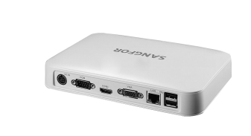
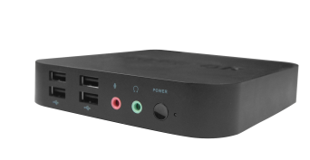
aDesk接入
aDesk外观
aDesk-STD-100
白色
面板光滑
正面板LOGO是打印的
aDesk-STD-200H/aDesk-AIR-200H
黑色
面板磨砂
方形

Slide 8
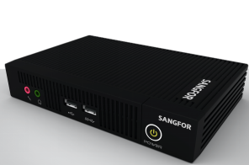
aDesk接入
aDesk外观
aDesk-STD-500
黑色
面板有棱状条纹
正面、侧面两处LOGO均为打印

Slide 9
aDesk接入
aDesk接口
电源
有线网卡/WIFI
USB键盘、鼠标
显示输出VGA/HDMI

Slide 10
aDesk接入
aDesk配置
将aDesk相应接口接好之后，按电源键开机，需要完成以下配置
屏幕分辨率
通常为自适应，可自行修改
网络设置
手动设置
网络参数（IP、网关、DNS）
中心管理器地址（VDC_IP）
DHCP
建议开启VDC自带的DHCP功能，为aDesk分配IP的同时，可以分配VDC自己的IP作为中心管理器地址。

Slide 11
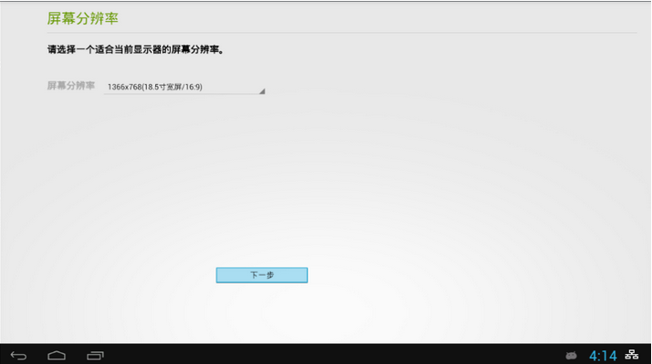
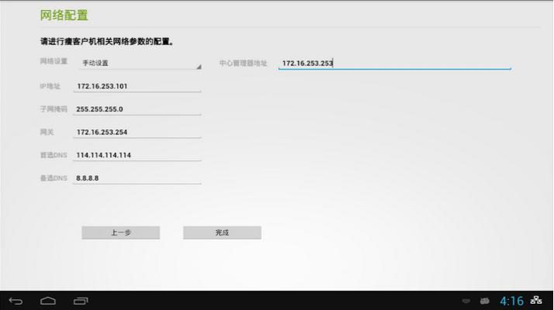
aDesk接入
中心管理地址为VDC的ip

Slide 12
aDesk接入
aDesk更新
从VDC上开启“自动下载安装系统更新”，这样aDesk接入成功后会自动下载并安装更新。
aDesk成功连接至VDC后，会检查当前aDesk系统的ROM版本，如果检查版本不一致，会在右下角提示更新。
更新过程中aDesk会自动重启进入Recovery模式执行升级，期间禁止断电关闭aDesk。

Slide 13
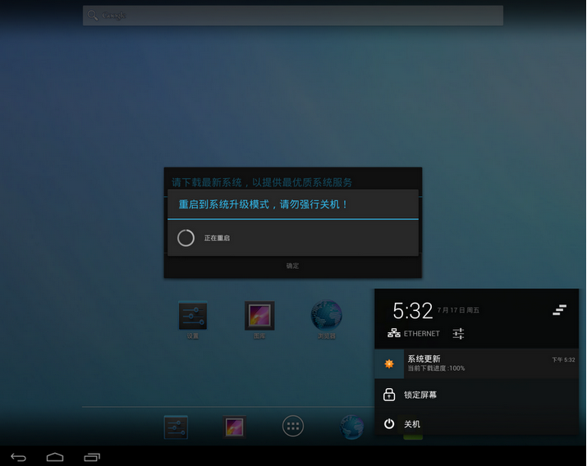
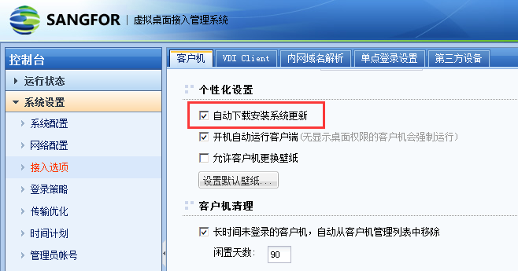
aDesk接入

Slide 14
aDesk接入
更新完成后即可进入系统桌面
点击系统桌面的VDI Client程序，即可运行VDI程序，登录后可以访问桌面资源。访问过程主要包括：输入用户名密码进行认证－－加载资源列表－－点击资源－－使用桌面。

Slide 15
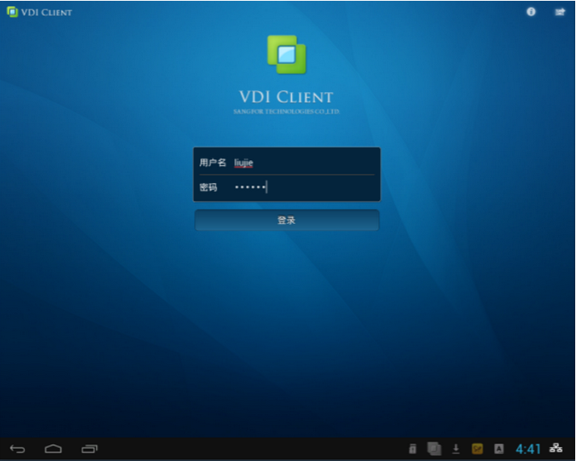
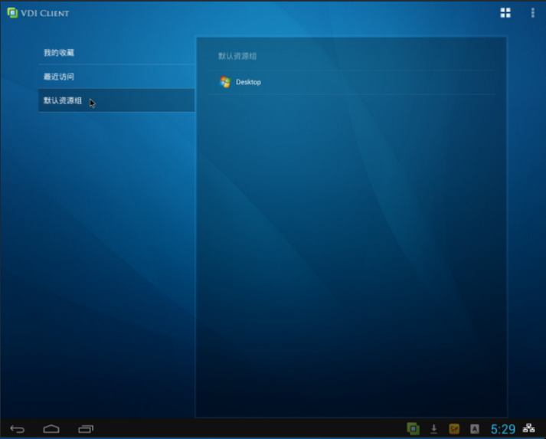
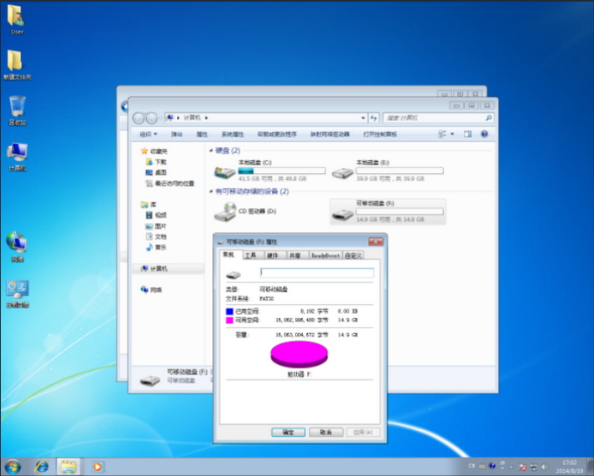
aDesk接入

Slide 16
Contents
1
2
3
aDesk接入
PC接入
移动终端接入

Slide 17
PC接入
1、掌握PC直接接入的过程
2、掌握PC一体化的配置

Slide 18
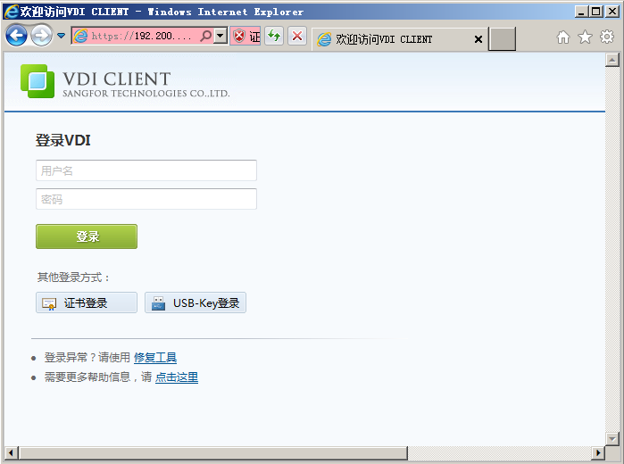
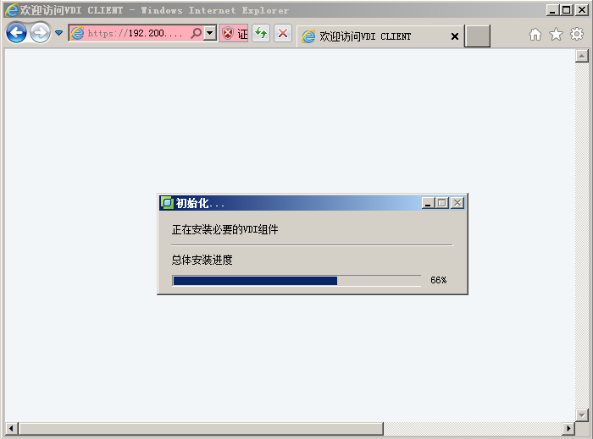
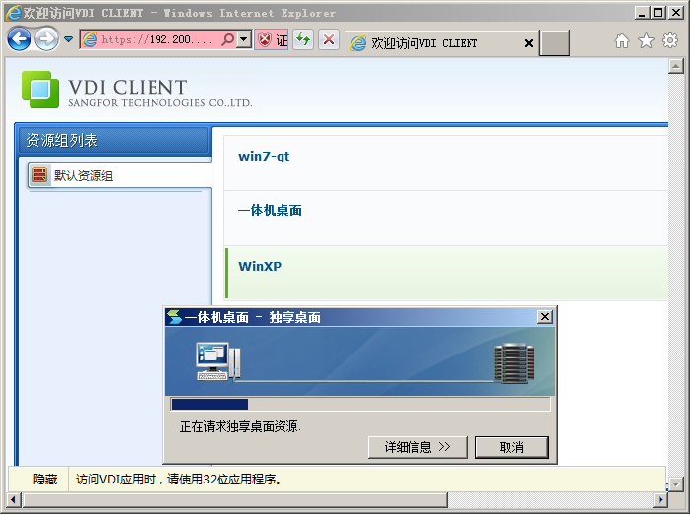
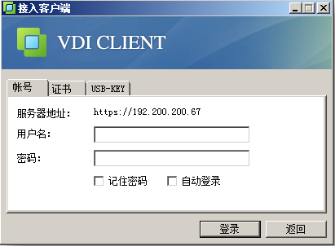
PC接入
普通接入
使用Windows自带的IE浏览器打开VDC的登录页面，输入用户名密码后，会自动安装客户端程序。
首次通过IE浏览器登录成功，完成客户端程序安装后，下次登录可以直接从桌面的VDI Client程序进行登录使用。

Slide 19
PC接入
PC一体化
除了PC安装客户端程序使用独享桌面外，还可以直接将PC作为客户机使用，该功能称为“PC一体化”。
PC一体化控件需要独立下载安装vDesktopClient。安装完成后，Windows的PC开机时自动运行VDI客户端，对用户屏蔽物理机的Windows界面，直接使用虚拟机桌面。关闭虚拟机时，自动关闭物理机。
通过接入选项配置，可以设置是否允许用户在本地桌面和虚拟机之间进行切换。

Slide 20
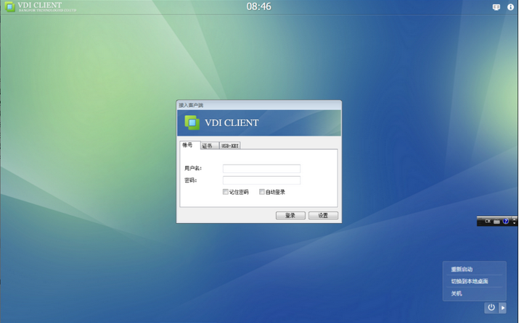
PC接入
PC一体化

Slide 21
Contents
1
2
3
aDesk接入
PC接入
移动终端接入

Slide 22
移动终端接入
在Android或者iOS的移动终端上，通过安装EasyConnect应用，可以实现移动接入独享桌面。
Android客户端应用可以从各大应用市场或者使用手机自带浏览器打开VDC用户登录界面进行下载。iOS客户端应用可以从AppStore上下载。
注意：要求虚拟机必须开启远程桌面

Slide 23
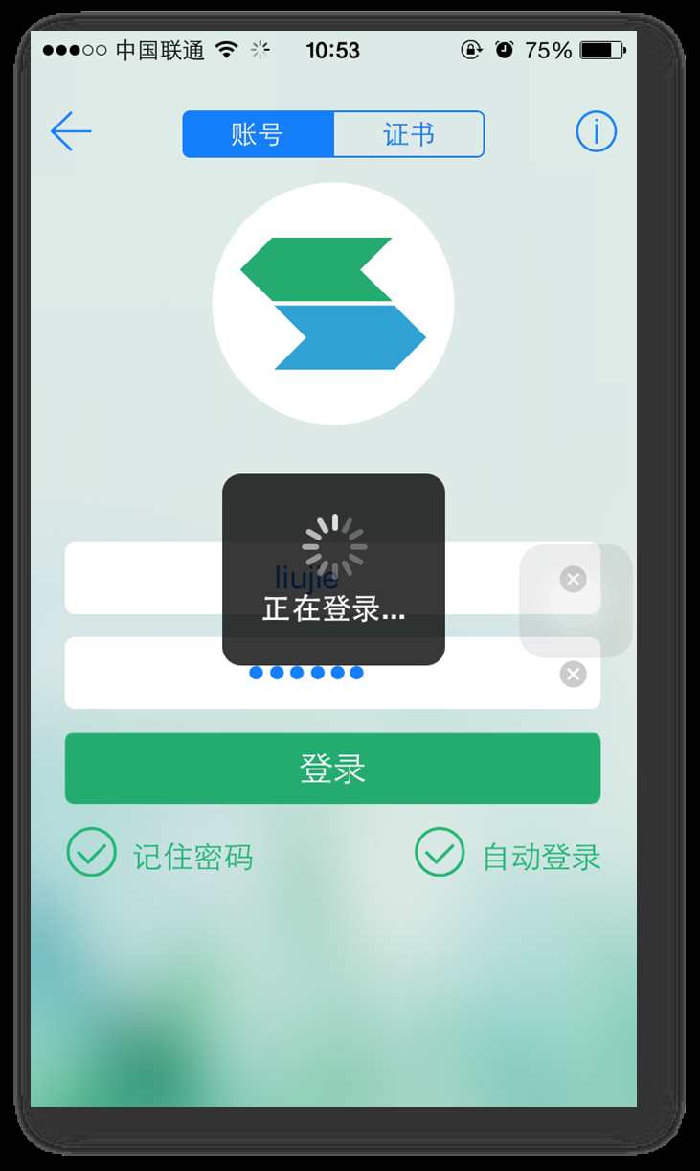
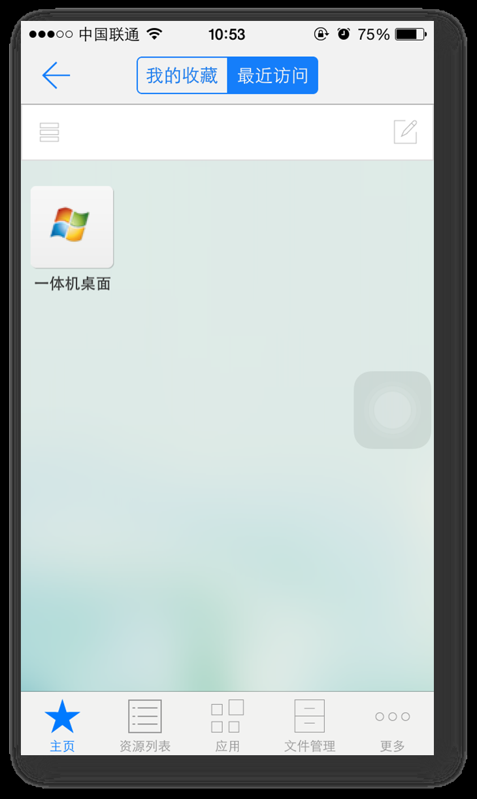
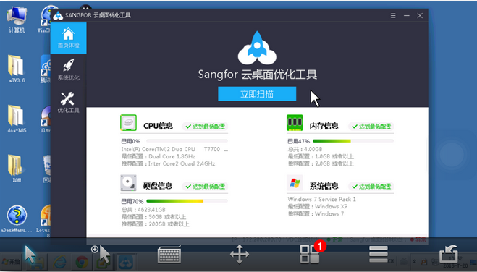
移动终端接入

Slide 24
测试题
1.独享桌面的接入方式有哪几种？
2.移动终端接入时的注意事项是什么？

Slide 25

深圳市南山区学苑大道1001号南山智园A1栋
www.sangfor.com.cn
market@sangfor.com.cn

